Slide 1
ЗВІТ ДИРЕКТОРА хг №172 Уткіної О.А. про діяльність у 2019/2020 н.р.

Slide 2
Головні завдання Харківської гімназії 172
1
2
3
4
забезпечення реалізації права громадян на доступність та безоплатність здобуття загальної середньої освіти;
виховання громадянина України
виховання
шанобливого ставлення до родини,
державної та рідної мови, національних цінностей;
формування соціально зрілої, творчої особистості, підготовленої до професійного самовизначення;
2

Slide 3
Головні завдання Харківської гімназії 172
5
6
7
8
пошук і відбір для навчання талановитої молоді;
формування соціальної та громадянської позиції, високого рівня культури мислення, соціальних норм, екологічної моральності та обізнаності, самостійності, власної гідності, готовності до трудової діяльності, професійного самовизначення, відповідальності за свої дії;
Створення умов для оволодіння системою наукових знань про природу, людину і суспільство.
Виховання в учнів поваги до Конституції України, державних символів України, прав і свобод людини і громадянина
Розвиток особистості учня, його здібностей і обдарувань, наукового світогляду
Виховання свідомого ставлення до здоров’я, формування засад здорового способу життя, збереження фізичного та психічного здоров’я учнів;

Slide 4
Реалізація 4 проектів
Реалізація 4 проектів:
Координатори
Щипанова О.В.,
Столяр Я.О.
Координатори
Домокош О.А.,
Мощенок Н.Д..
Координатори
Бухман О.Р.,
Кадуцька О.В.
Координатори
Бухман О.Р.,
Стадник О.М..

Slide 5
Учнівський ресурс гімназії
37 класів
1112 учнів
30,05
учнів на клас
40 класів
1184 учні
29,6
учнів на клас
37 класів
1040 учнів
28,1 учнів на клас
37 класів
1052 учнів
28,4 учнів на клас
2016 - 2017
2019 - 2020
2018 - 2019
2017 - 2018

Slide 6
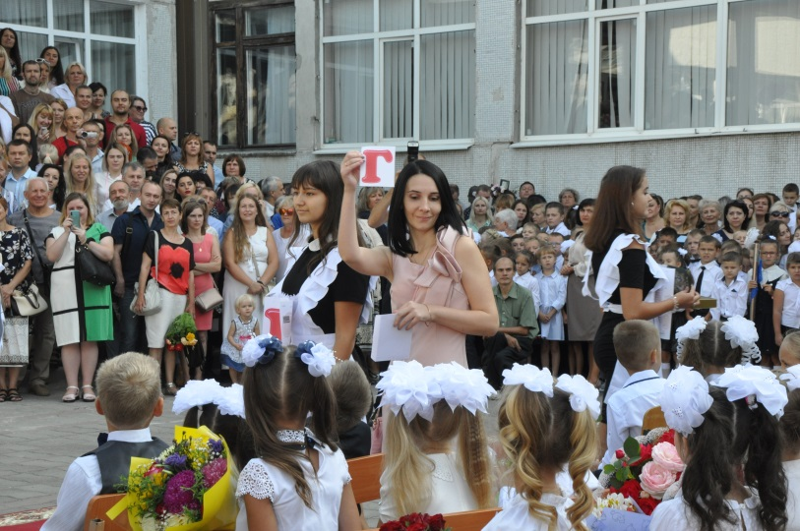
Шкільна мережа
01.09.2019 р.
зараховано 1184 учні
29.05.2020р – 1184 учні
Рік | Кількість класів | Кількість учнів
2015/2016 | 36 | 928
2016/2017 | 37 | 932
2017/2018 | 37 | 1052
2018/2019 | 38 | 1108
2019/2020 | 40 | 1184

Slide 7
Працевлаштування випускників
9-х класів
Роки | Закінчили 9 клас | Вступили до 10 класу | Відсоток
2012/ 2013 | 82 | 57 | 70%
2013/ 2014 | 81 | 50 | 62
2014/ 2015 | 75 | 49 | 65
2015/ 2016 | 78 | 56 | 72
2016/ 2017 | 109 | 65 | 60
2017/ 2018 | 88 | 55 | 63
2018/ 2019 | 87 | 72 | 83
2019/ 2020 | 69 | 57 | 83

Slide 8
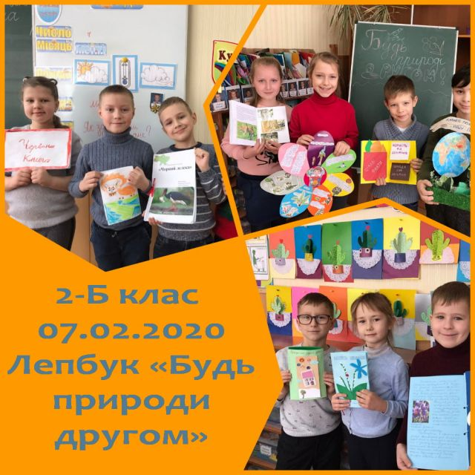
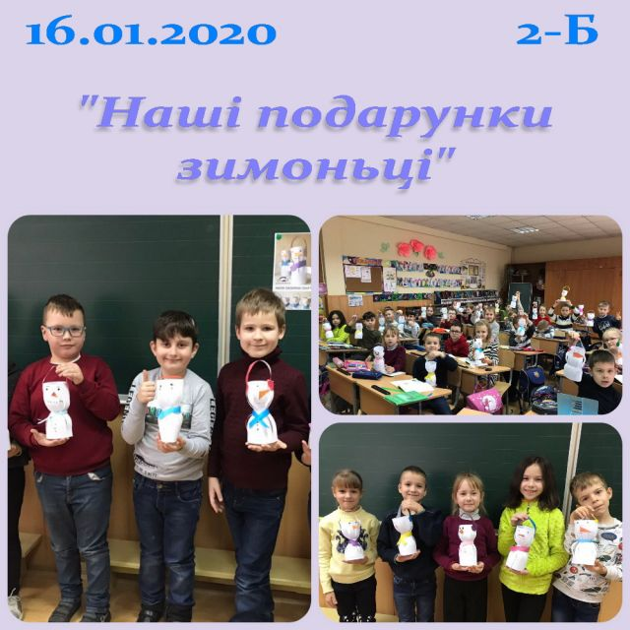
Впровадження технологій НУШ:
ранкові зустрічі;
кольоровий настрій;
інтегроване навчання;
тихе читання;
проективні технології;
ігрові технології;
- інтерактивні технології.

Slide 9
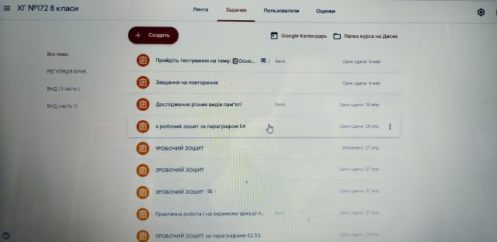
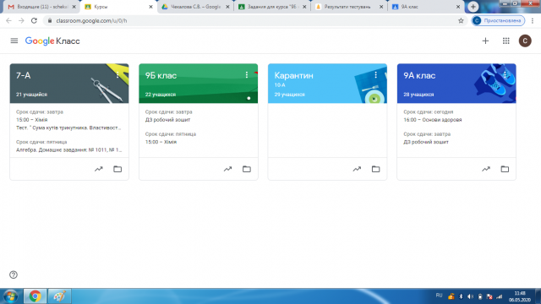
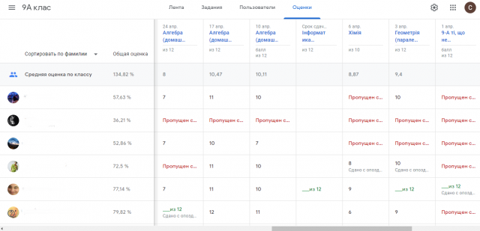
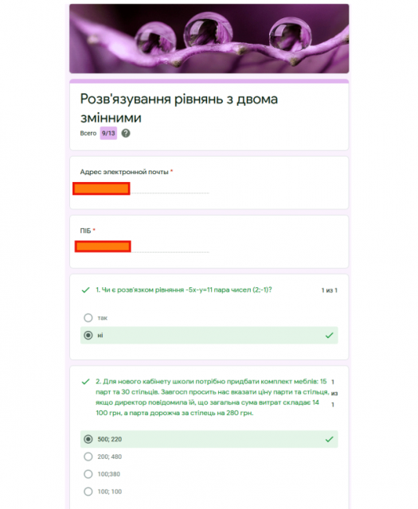
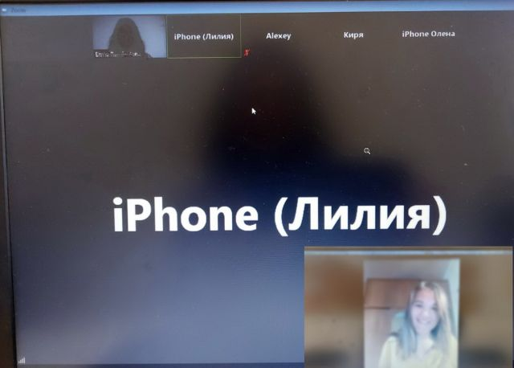
Дистанційне навчання

Slide 10
Гуртки та секції
За кошти батьків:
«Плавання»;
- «Бальні танці»;
- «Таекван-до» ;
- «Великий теніс»;
- «Лікувальна фізкультура»;
- «Казка».
За бюджетні кошти:
- естрадного вокалу «Вокаліст»;
- гурток «Ансамблевого співу»;
- «Витинанка»;
- «Умілі ручки»;
- «Живе слово»;
- «Влучний стрілець»;
- «Захисник Батьківщини»;
- - «Літературна творчість»;
- «Основи програмування».
10

Slide 11
Переможці 2019/2020 н.р.
ІІ (районний) етап Всеукраїнської олімпіади з базових дисциплін

Slide 12
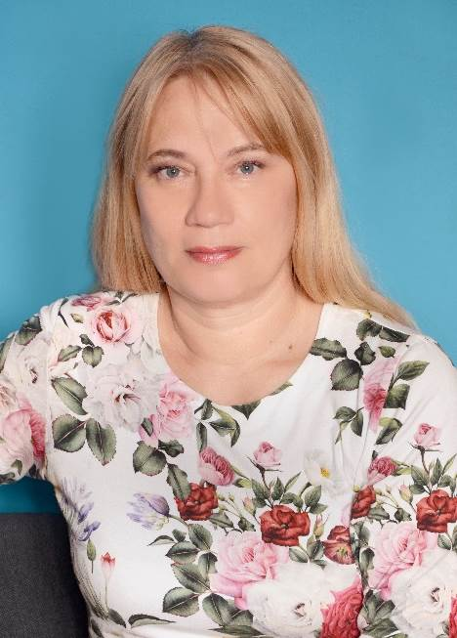
Англійська мова
Литвинова Анна | 11-Б | ІІІ | Вєрємей Ірина Геннадіївна
14

Slide 13
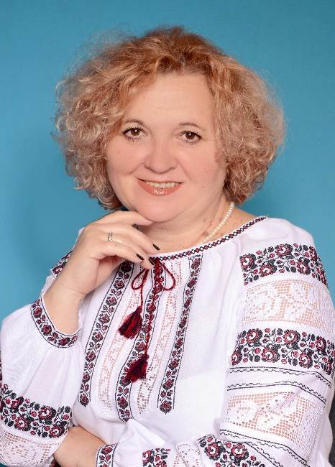
Історія
Воробйова Олександра | 11-А | ІІ | Біла Любов Володимирівна
15

Slide 14
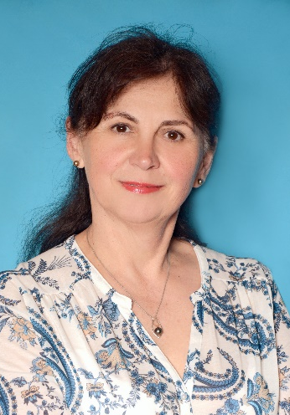
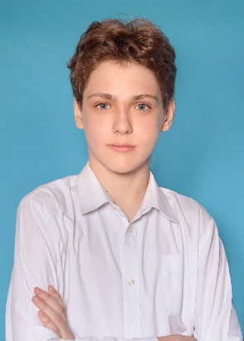
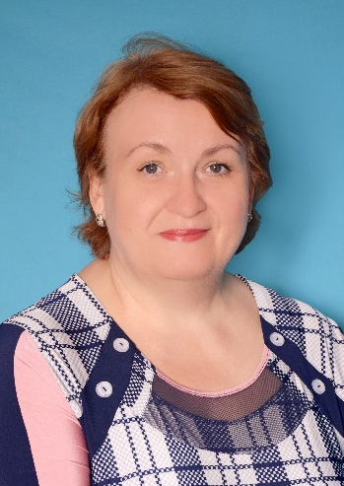
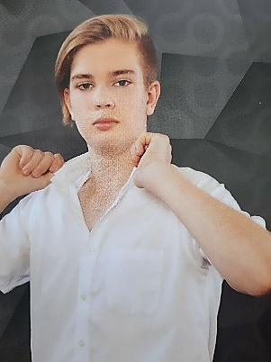
Математика
Воротинцев Олексій | 7-В | ІІ | Пулавська Галина Дмитрівна
Калашніков Максим | 9-В | ІІІ | Пулавська Галина Дмитрівна
Махортов Данило | 10-Б | ІІІ | Аверіна Людмила Геннадіївна
16

Slide 15
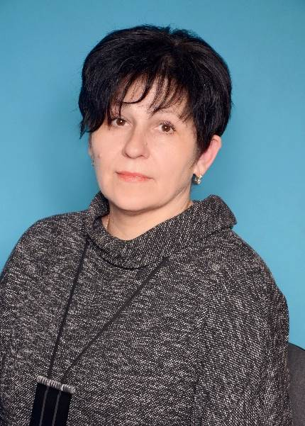
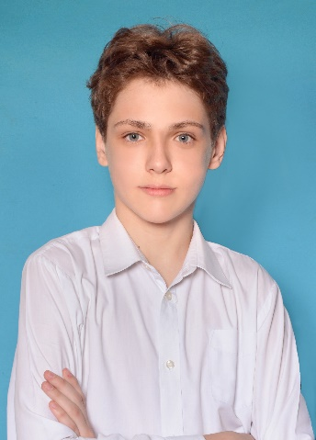
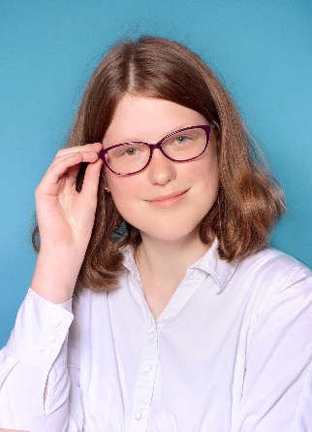
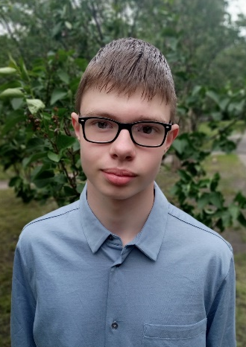
Географія
Кульчаєв Дмитро | 8-Б | І | Куценко Ірина Іванівна
Калашніков Максим | 9-В | ІІ
Воробйова Олександра | 11-А | ІІ
12

Slide 16
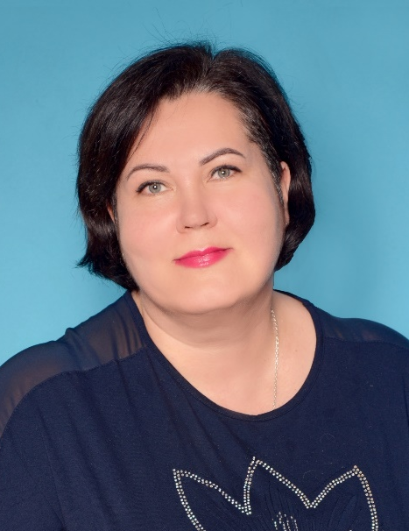
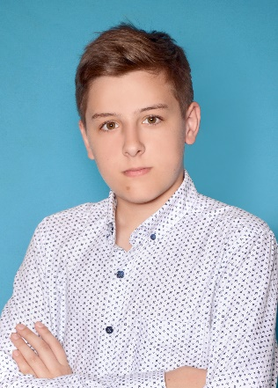
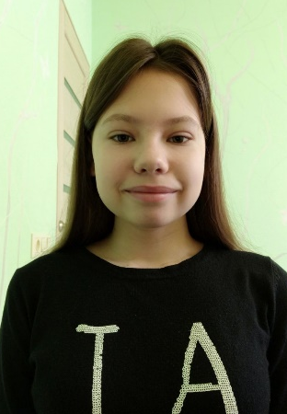
Хімія
Гордієнко Марія | 7-Г | ІІІ | Чекалова Світлана Володимирівна
Сенчишин Данило | 8-Б | І
Калашніков Максим | 9-В | ІІІ
13

Slide 17
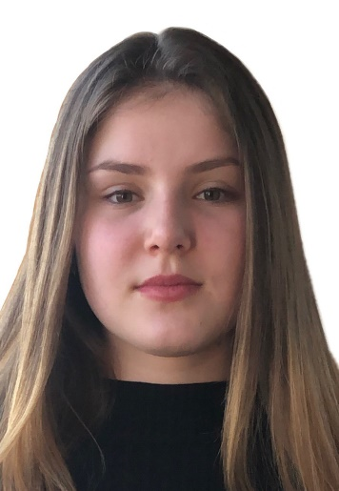
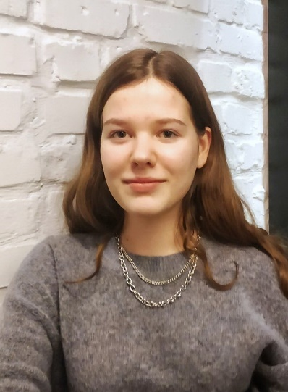
Правознавство
Антонова Єлизавета | 10-А | ІІІ | Рубан Лілія Володимирівна
Олійник Поліна | 10-А | ІІ
17

Slide 18
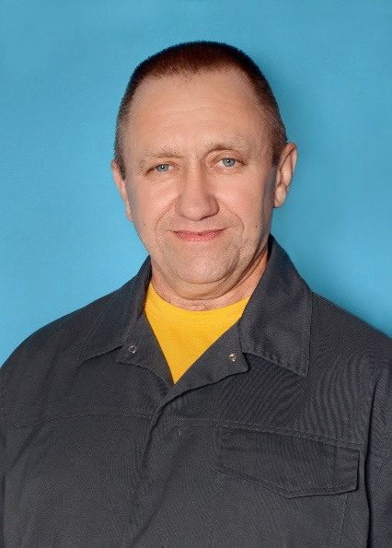
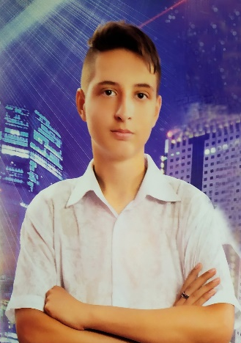
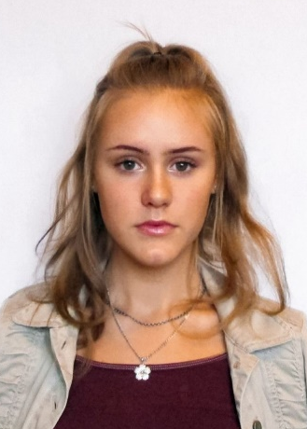
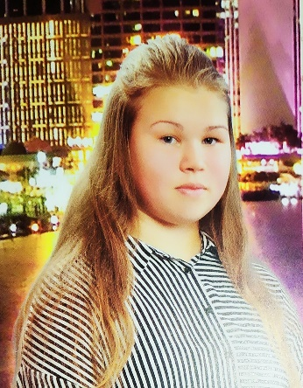
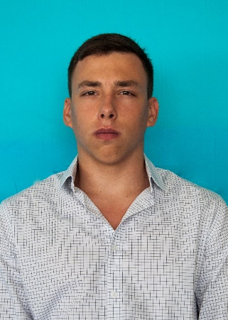
Трудове навчання
Загніда Кирило | 9-В | ІІ | Баліченко Юрій Борисович
Латишев Олександр | 10-А | ІІ
Ніколайчук Анна | 10-Б | ІІІ | Гончар Вікторія Василівна
Коцюба Анна | 9-В | ІІІ
21

Slide 19
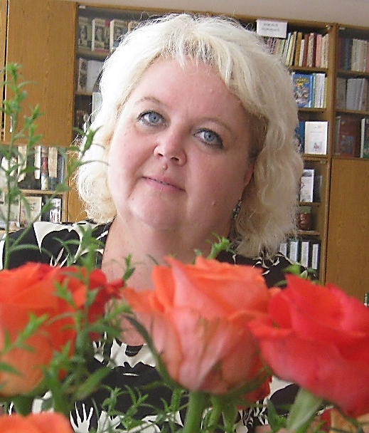
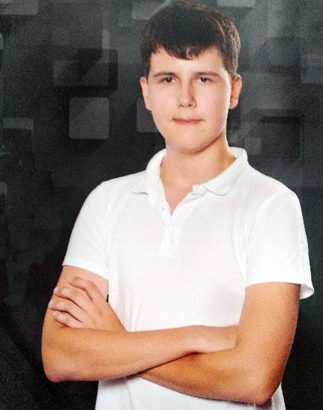
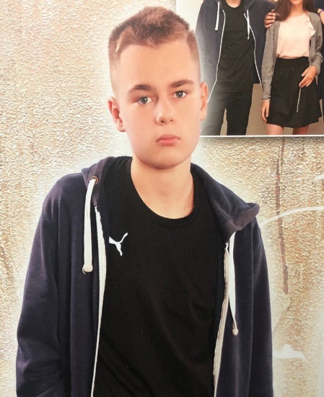
Інформатика
Саяпін Нікіта | 9-Б | ІІІ | Король Наталія Олександрівна
Куропаткін Нікіта | 10-Б | ІІІ

Slide 20
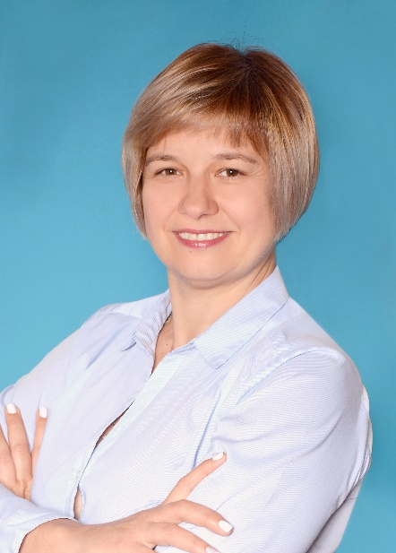
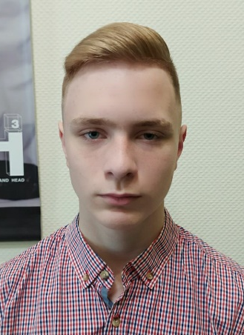
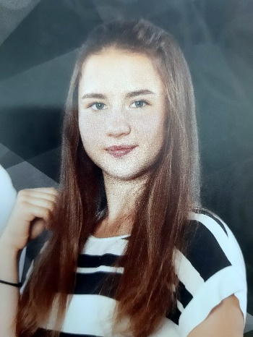
Біологія
Мірошніченко Вадим | 8-В | ІІІ | Гаврилова Людмила Петрівна
Антонова Єлизавета | 10-Б | ІІІ
Мартиненко Юлія | 10-Б | ІІІ
Воробйова Олександра | 11-А | І
20

Slide 21
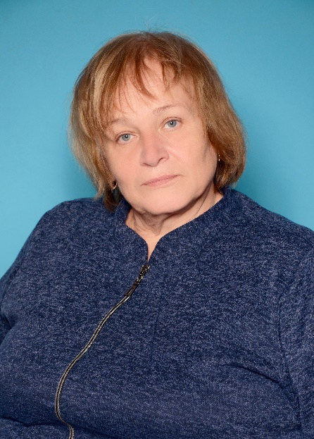
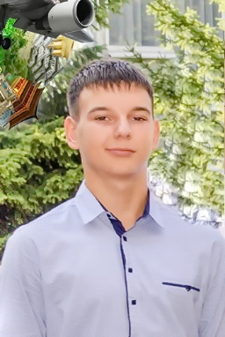
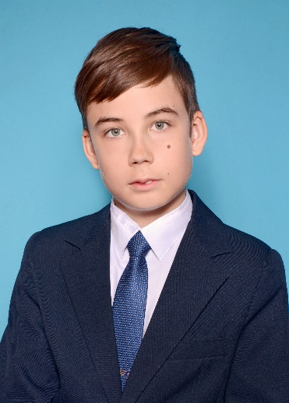
Фізика
Воротинцев Олексій | 7-В | І | Нікітіна Олена Іванівна
Бєлєвцов Степан | 8-В | І

Slide 22
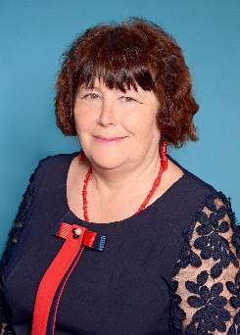
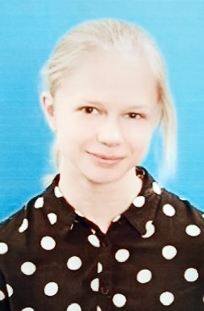
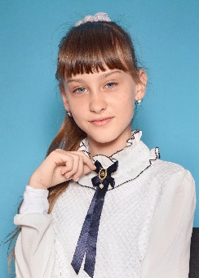
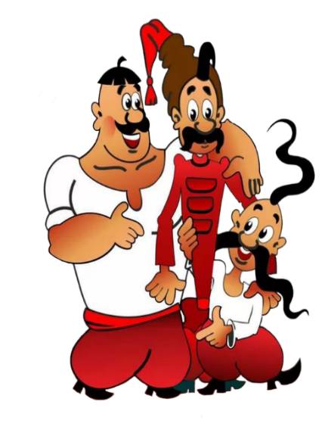
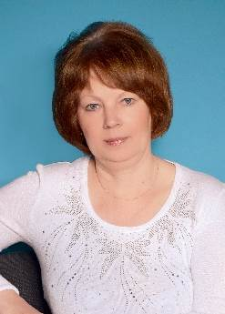
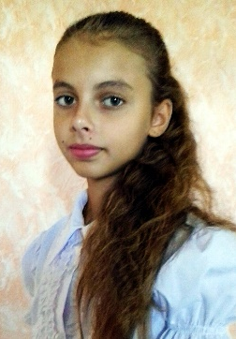
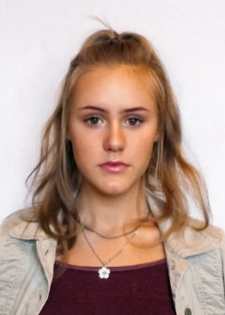
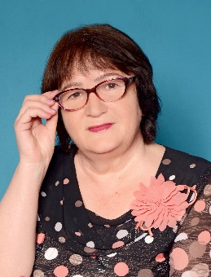
Українська мова та література
Трубнікова Ніка | 7-В | ІІ | Буракова Ірина В’ячеславівна
Воробйова Анастасія | 7-Г | ІІІ | Каменська Ірина Вікторівна
Ніколайчук Анна | 10-Б | І | Сліпушкіна Ніна Іванівна
 |  |  | Вакуленко Тетяна Володимирівна
Воробйова Олександра | 11-А | ІІ | Буракова Ірина В’ячеславівна
 |  |  | Вакуленко Тетяна Володимирівна
Божко Поліна | 11-Б | І | Борисова Валентина Олексіївна
18

Slide 23
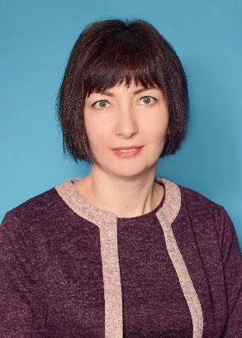
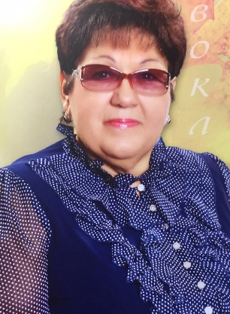
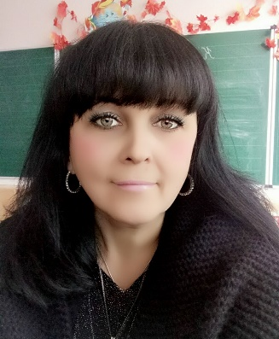
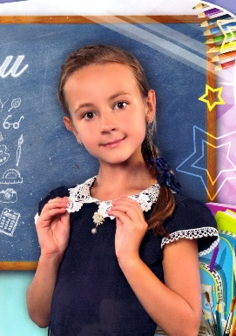
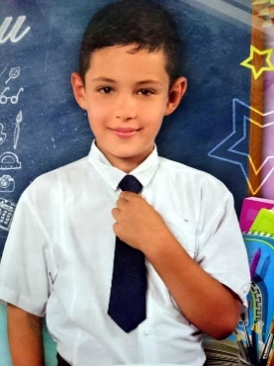
Початкова школа
І тур
Українська мова
Богобояща Ярослава | 4-А | І | Собка Вікторія Анатоліївна
Меденцева Олександра | 4-А | ІІІ | Собка Вікторія Анатоліївна
Природознавство
Сулейкін Данило | 4-Б | ІІ | Шмагун Любов Григорівна
Математика
Барішпол Олександр | 4-А | ІІ | Собка Вікторія Анатоліївна
Дерев’янко Кирило | 4-Г | ІІІ | Шибакова Світлана Олегівна
ІІ тур
Українська мова
Богобояща Ярослава | 4-А | І | Собка Вікторія Анатоліївна
Меденцева Олександра | 4-А | ІІ | Собка Вікторія Анатоліївна
Математика
Дерев’янко Кирило | 4-Г | ІІ | Шибакова Світлана Олегівна

Slide 24
Переможці 2019/2020 н.р.
ІІІ (обласний) етап Всеукраїнської олімпіади з базових дисциплін

Slide 25
Географія
Калашніков Максим | 9-В | ІІІ | Куценко Ірина Іванівна
12

Slide 26
Історія
Воробйова Олександра | 11-А | ІІ | Біла Любов Володимирівна
15

Slide 27
Українська мова та література
Воробйова Олександра | 11-А | ІІ | Буракова Ірина В’ячеславівна
 |  |  | Вакуленко Тетяна Володимирівна
18

Slide 28
Переможці 2019/2020 н.р.
І (районний) етап Всеукраїнського конкурсу захисту науково-дослідницьких робіт учнів-членів
Малої академії наук України

Slide 29
ПІ учня | Клас | Місце | Секція | ПІБ вчителя
Ніколайчук Анна | 10-Б | І | Математика | Аверіна Людмила Геннадіївна
Литвинова Анна | 11-Б | ІІІ | Мовознавство | Оліна Наталія Петрівна

Slide 30
Переможці 2019/2020 н.р.
ІІ (районний) етап Х Міжнародного мовно-літературного конкурсу учнівської молоді ім. Т. Шевченка
серед учнів 5-11-х класів закладів загальної середньої освіти

Slide 31
ПІ учня | Клас | Місце | ПІБ вчителя
Кубрак Амалія | 5-Б | ІІ | Коміна Євгенія Вікторівна
 |  |  | Лінько Марина Олексіївна
Мироненко Єлизавета | 6-В | ІІ | Шаптала Наталія Михайлівна
 |  |  | Лінько Марина Олексіївна
Саварінська Дар’я | 8-Б | ІІІ | Коміна Євгенія Вікторівна
Антонова Єлизавета | 10-Б | ІІ | Вакуленко Тетяна Володимирівна

Slide 32
Турніри, конкурси, змагання
Турнір | Місце | ПІБ вчителя
Юних географів | І | Куценко І.І.
Юних винахідників та раціоналізаторів | ІІ | Нікітіна О.І.
Юних фізиків | ІІІ | Нікітіна О.І.
Юних математиків | ІІІ | Аверіна Л.Г., Саніна І.М.
Юних хіміків | ІІІ | Чекалова С.В.
Юних журналістів | ІІ | Буракова І.В.

Slide 33
Латишев Олександр, учень 10-А класу, нагороджений Дипломом ІІ ступеня за перемогу в ХІІІ міському турнірі юних винахідників і раціоналізаторів для учнів 9-11-х класів закладів загальної середньої освіти м. Харкова у складі збірної команди Київського району (учитель Нікітіна О.І.)
Латишев Олександр, учень 10-А класу, нагороджений Дипломом учасника фінального етапу ХХІІ Всеукраїнського етапу турніру юних винахідників і раціоналізаторів у складі збірної команди учнів Київського району м. Харкова (учитель Нікітіна О.І.).

Slide 34
Мартинюк Максим, учень 11-Б класу, посів ІІІ місце в районному етапі обласного фестивалю ораторського мистецтва (учитель Борисова В.О.).

Slide 35
Команда Харківської гімназії № 172 Харківської міської ради Харківської області посіла ІІІ місце у районних змаганнях з кульової стрільби та з нагоди Дня Збройних сил України (учитель Майборода Л.П.).
Суходольський Марк, учень 11-А класу, посів І місце в індивідуальній першості у районних змаганнях зі стрільби (учитель Майборода Л.П.).
Душин Богдан, учень 10-Б класу, посів І місце у районних змаганнях (розбирання автомата, учитель Майборода Л.П.).
Чернищук Владислав, учень 11-Б класу, посів ІІІ місце у районних змаганнях (спорядження магазина автомата набоями, учитель Майборода Л.П.).

Slide 36
Орда Олександр, учень 4-Г класу, посів ІІ місце у Всеукраїнській олімпіаді «Всеосвіта. Весна – 2020» (учитель Сташкевич О.П.).

Slide 37
Богобояща Ярослава, учениця 4-А класу, посіла І місце в Міжнародному конкурсі знавців української мови ім. П. Яцика (учитель Собка В.А.).

Slide 38
Виховна система гімназії

Slide 39
Національно - патріотичне виховання
День Прапора

Slide 40
Благодійна акція
«Допоможи тому, хто поряд».

Slide 41
Участь у міських, Всеукраїнських та Міжнародних конкурсах
Скалецька Єва, Ахмедова Ельміра, учениці 4 класу, наставники Віннікова С.В. та Шибакова С.О.

Slide 42
Конкурс творчих робіт вільного жанру «Присвята рідному місту»
Трубнікова Ніка, учениця 7-В класу, отримала Диплом ІІ ступеня, Буракова І.В., учитель української мови та літератури.
Антонова Єлизавета, учениця 10-Б класу, посіла ІІ місце в районі Шаптала Н.М., учитель української мови та літератури).

Slide 43
Районний патріотичний конкурс «Юний захисник»
Команда гімназії посіла
ІІ місце,
учитель Майборода Л.П.

Slide 44
Районний творчий конкурс малюнків «Ми - нащадки переможців! Пам'ятаємо! Пишаємося!» та міська естафета пам'яті "Ми - нащадки переможців. Пам'ятаємо! Пишаємося!»

Slide 45
Учнівське самоврядування «Парус»
Команда КВК "Гоголь-моголь"
посіла ІІІ місце
у районному фестивалі гумору

Slide 46
Учнівське самоврядування «Парус»
Учень 10-Б класу
Поздєєв Володимир посів І м ісце
у районному конкурсі «Учень року»
в ном інації «Лідер»
Команда лідерів
«Аркобалено» ХГ № 172
посіла
ІІ місце у районному конкурсі
лідерів учнівського
самоврядування «Ми – разом !»

Slide 47
Система виховання здорового способу життя
Акція «Я обираю життя!»
Лекція «Протидія булінгу
у шкільному середовищі»

Slide 48
Система виховання здорового способу життя
Команда ХГ№172 «Homo sapiens» посіла ІІ місце
у V міському науково-практичному конкурсі
«Основи безпеки життєдіяльності»

Slide 49
Робота з профорієнтації учнів
Зустріч учнів 10-А класу з викладачами НТУ «ХПІ» та ХНУРЕ.

Slide 50
Традиційні загальношкільні виховні заходи
Перший дзвоник

Slide 51
День вчителя

Slide 52
День
відкритих дверей

Slide 53
Новорічні свята

Slide 54
День святого Валентина

Slide 55
8 Березня

Slide 56
День вишиванки

Slide 57
Останній дзвоник

Slide 58
Творчі конкурси

Slide 59
Спортивні змагання

Slide 60
Зміцнення та модернізація матеріально-технічної бази
Було придбано
матеріально-технічних засобів на 404344-70 грн., за благодійні внески батьків на 228546 грн., підручники від видавництва «Ранок» на 118874-77 грн., книги від Департаменту освіти на 3019-00 грн., іграшкові набори «LEGO» на 3410-00 грн., книги від МГО «ЖВЛ» на
1770-00 грн.

Slide 61
Зростання професійної майстерності
педагогічних працівників
Роки | Всього | Відмінник освіти України | Учитель-методист | Старший учитель | Категорія
 |  |  |  |  | Вища | Перша | Друга | Спец.
2013 | 87 | 2 | 12 | 24 | 56 | 9 | 9 | 10
2014 | 81 | 2 | 12 | 21 | 51 | 13 | 7 | 10
2015 | 78 | 2 | 13 | 22 | 54 | 10 | 7 | 7
2016 | 76 | 2 | 13 | 22 | 46 | 11 | 6 | 13
2017 | 72 | 2 | 14 | 22 | 43 | 14 | 2 | 13
2018 | 77 | 2 | 14 | 21 | 43 | 15 | 3 | 16
2019 | 73 | 2 | 16 | 21 | 45 | 12 | 7 | 9
2020 | 74 | 2 | 20 | 19 | 45 | 13 | 4 | 12

Slide 62
Педагогічні ради
№ з/п | Зміст заходів | Термін | Відповідаль-ний
1. | Аналіз роботи гімназії за 2019/2020 навчальний рік та завдання на новий навчальний рік | Серпень | Уткіна О.А.
2. | «Ми – це не безліч стандартних «я», а безліч всесвітів різних» В.Симоненко | Листо-пад | Бухман О.Р.
3. | Взаємозв`язок творчих здібностей учителя й учня та результативність педагогічної діяльності | Бере-зень | Домокош О.А.

Slide 63
Семінари-практикуми
№ з/п | Зміст заходів | Термін | Відповідальний
1. | Психолого-педагогічний супровід обдарованих дітей | Жовтень | Шаптала Н.М.
2. | Як діяти в конфліктній ситуації | Грудень | Аверіна Л.Г.
3. | Використання сучасних ефективних форм і методів роботи в педагогічній практиці | Лютий | Коміна Є.В.

Slide 64
Надання соціальної підтримки та допомоги дітям-сиротам, дітям, позбавленим батьківського піклування, дітям з малозабезпечених сімей
Усього на харчування дітей ХГ
№ 172 із місцевого бюджету було витрачено 795539 грн. 16 коп.
Діти пільгової категорії забезпечені всім необхідним відповідно до чинного законодавства України: матеріальною допомогою, безкоштовним гарячим харчуванням в їдальні гімназії, Єдиними квитками, зимовим взуттям, шкільною формою
Протягом року було виділено:
матеріальну допомогу
на 8400 грн.;
коштів для придбання зимового взуття на 5600 грн.;
коштів для придбання шкільної форми на 2800 грн.;
матеріальна допомога випускникам 11-х класів для поліпшення соціального і матеріального стану на 1450 грн.

Slide 65
Дотримання правопорядку
На обліку в гімназії знаходиться 5 учнів: 2 учні,
які перебувають на обліку
у Службі у справах дітей
по Київському району.
3 учні, які схильні до правопорушень,
перебувають на обліку у гімназії, як діти,
що потребують посиленої педагогічної уваги.
На обліку в ювенальній
превенції у 2019/2020 навчальному році
учнів гімназії не було.

Slide 66
Дисциплінарна практика та аналіз звернень громадян з питань діяльності навчального закладу
Протягом року до адміністрації гімназії надійшло 2 заяви
щодо переведення учня 5 класу на індивідуальну форму навчання, 1 запит на публічну інформацію щодо протоколів педагогічної ради. За всіма зверненнями були надані повні відповіді.

Slide 67
Залучення педагогічної та батьківської громадськості
до управління гімназією
У гімназії створені й активно працюють батьківський комітет і рада закладу. Питання діяльності ХГ № 172 обговорюються на засіданнях, приймаються рішення, які потім спільно втілюються в життя. Серед таких питань:
створення освітньої програми;
навчального плану;
річного плану роботи.

Slide 68
Головні завдання, поставлені перед гімназією, виконані, створені належні умови для організації освітнього процесу

